Slide 1

Créez et utilisez une base de données immobilière avec SQL
Yoann le voguer

Slide 2
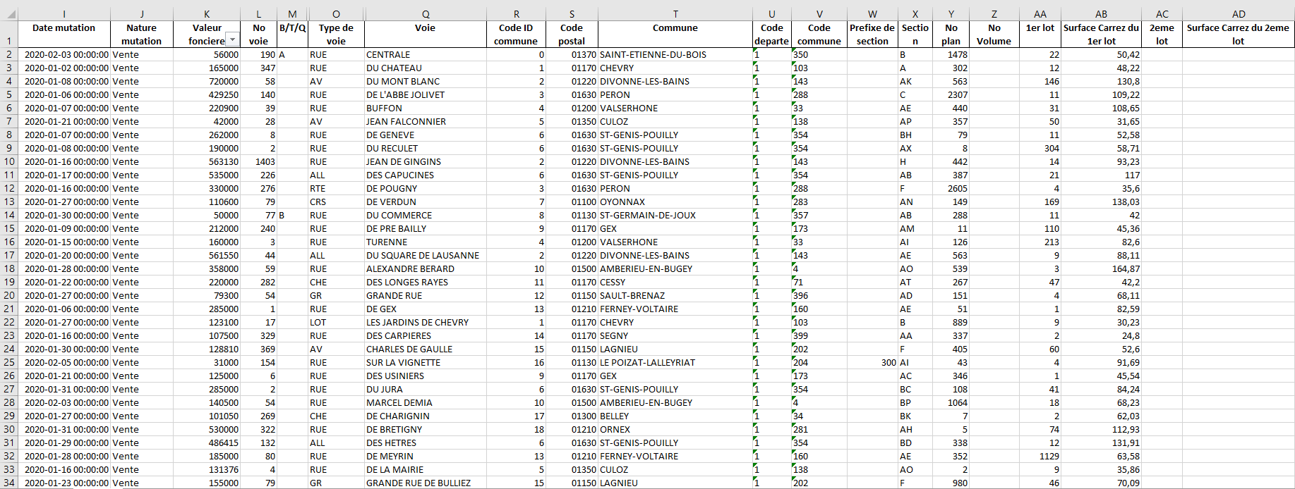
Données Brutes

Slide 3
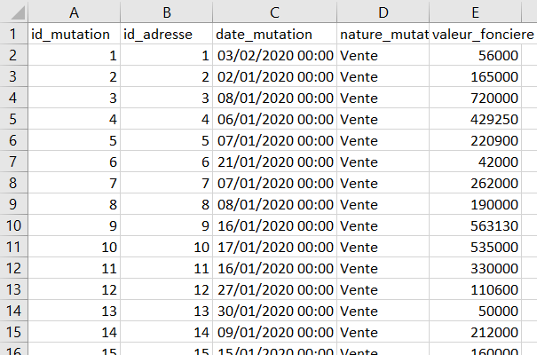
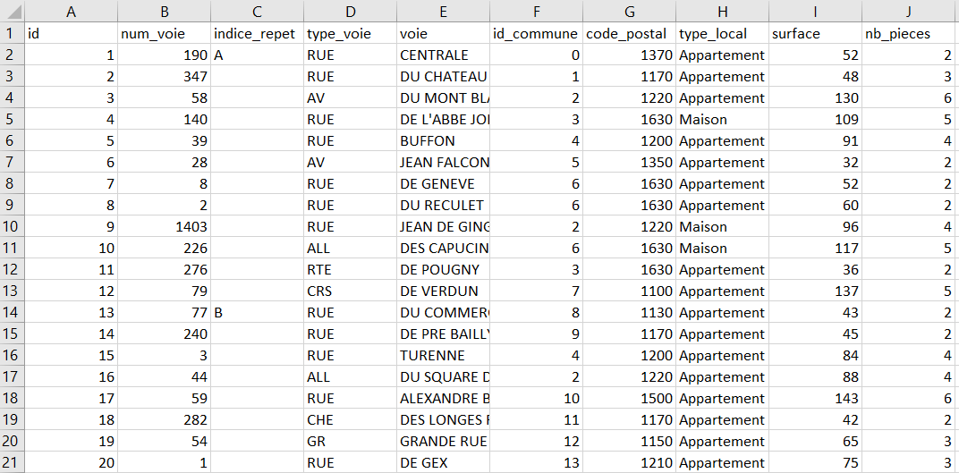
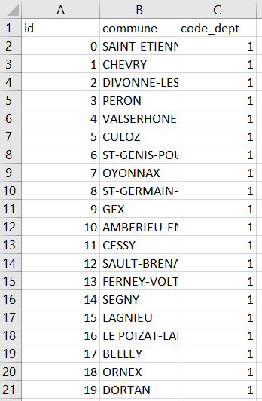
Manipulation des Données

Slide 4
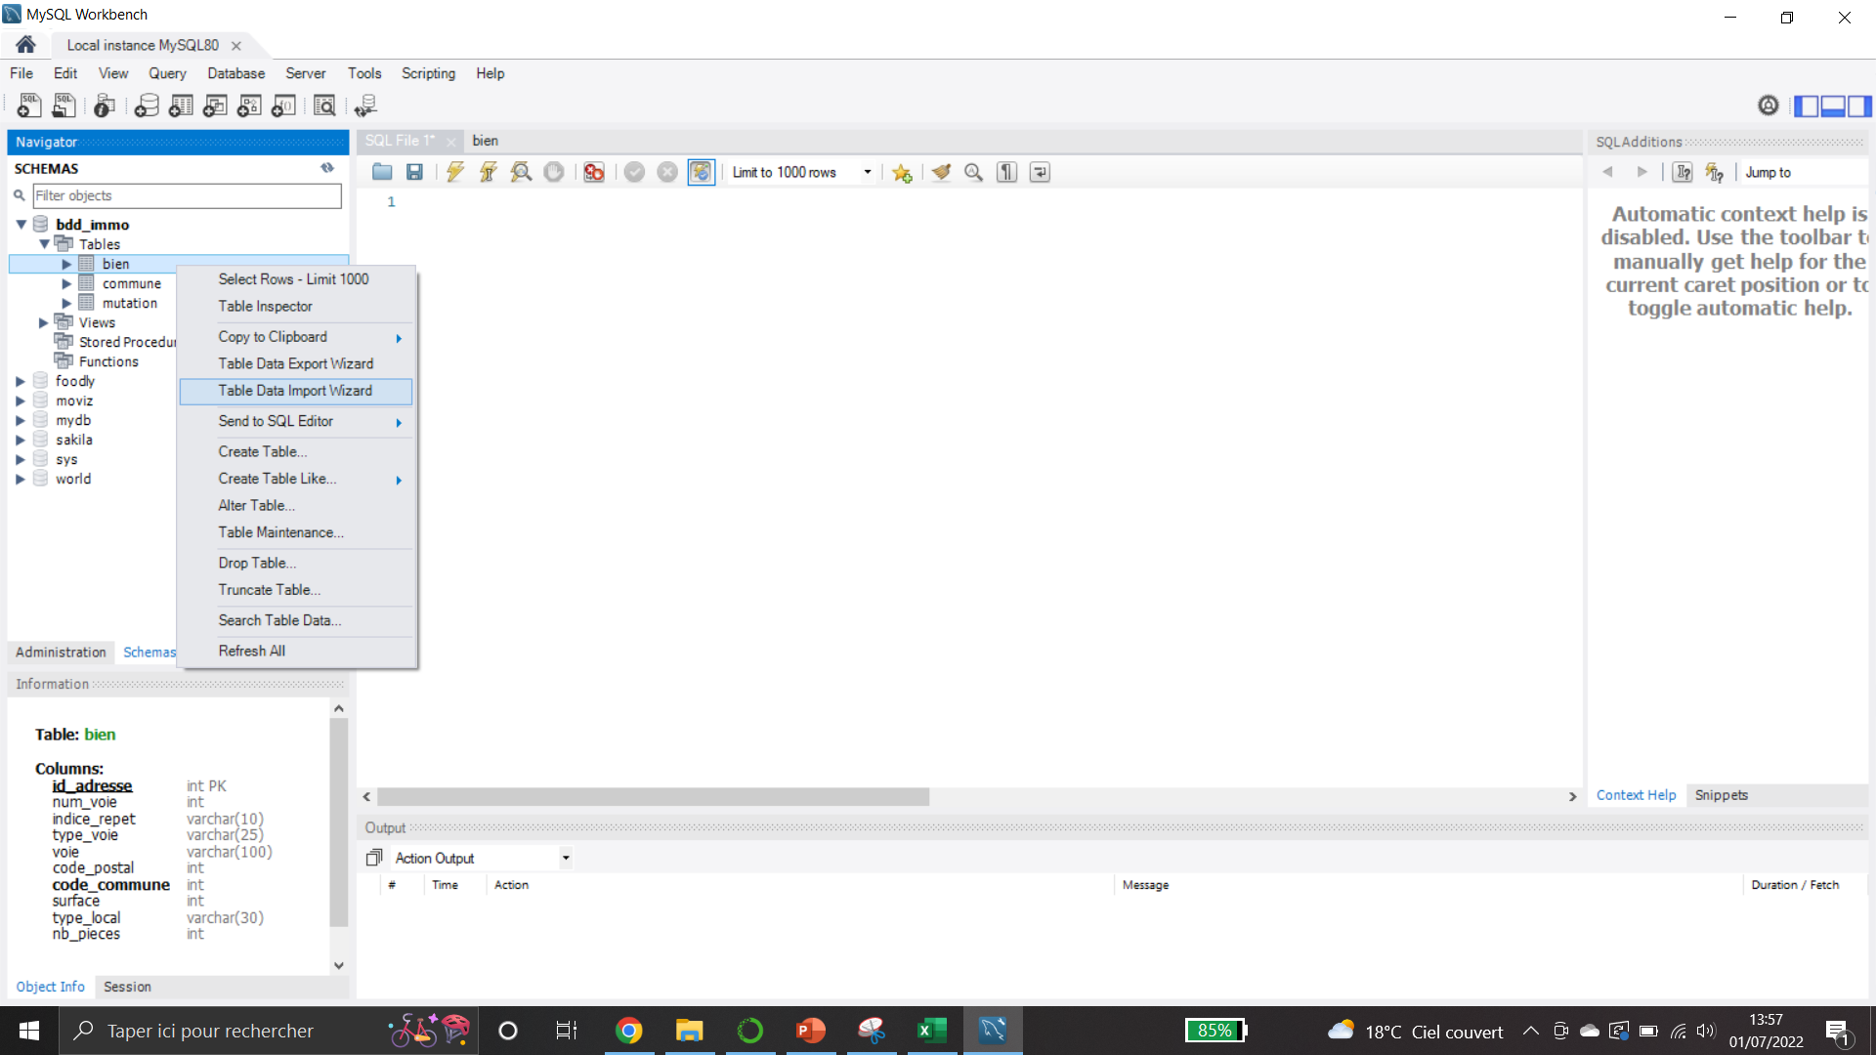
Importation Données sur MySQL WorkBench

Slide 5
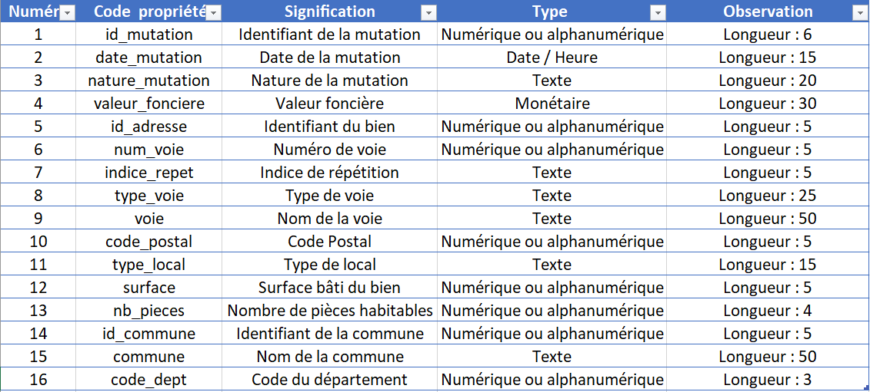
Dictionnaire des Données

Slide 6
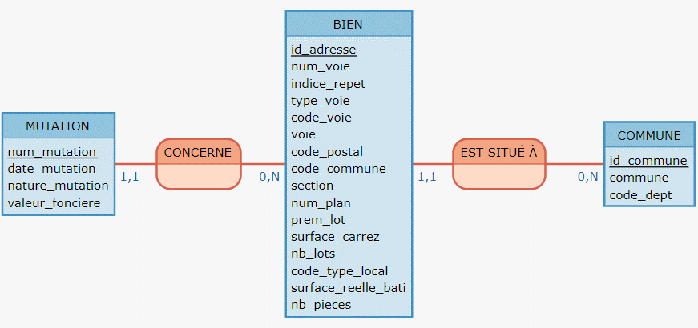
Modèle Conceptuel des Données

Slide 7
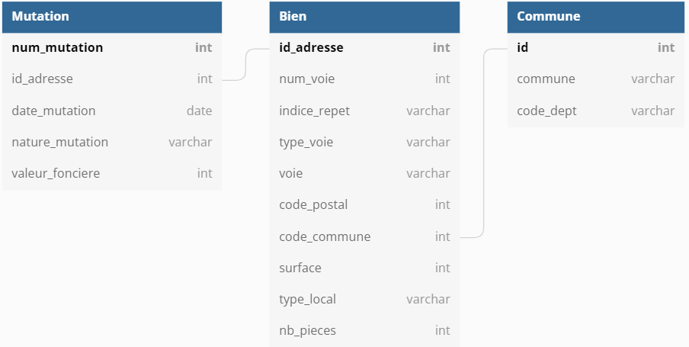
Modèle Relationnel de la Base de Données

Slide 8
Besoin en Analyse des Données
1. Nombre total d’appartements vendus au 1er semestre 2020
2. Proportion des ventes d’appartements par le nombre de pièces
3. Liste des 10 départements où le prix du mètre carré est le plus élevé
4. Prix moyen du mètre carré d’une maison en Île-de-France
5. Liste des 10 appartements les plus chers avec le département et le nombre de mètres carrés
6. Taux d’évolution du nombre de ventes entre le premier et le second trimestre de 2020
7. Liste des communes où le nombre de ventes a augmenté d’au moins 20% entre le premier et le second trimestre de 2020
8. Différence en pourcentage du prix au mètre carré entre un appartement de 2 pièces et un appartement de 3 pièces
9. Les moyennes de valeurs foncières pour le top 3 des communes des départements 6, 13, 33, 59 et 69

